Slide 1
Diseño Muestral y Tipos de Muestreo.

Slide 2
Guía de muestreo de encuestas en base a metodologías de INEGI
Introducción:
Para poder realizar un muestreo de encuestas se debe tener en cuenta los siguientes factores:
Tamaño de la muestra
Procedimiento de selección de unidades
Distribución de la muestra
Determinación de ponderadores y estimadores requeridos para la generación de resultados (solo en el muestreo probabilístico).
A su vez para estimar el tamaño de muestra, se deben tener en cuenta :
Diseño Conceptual
Determinar la población objeto de estudio
Marco muestral
Tipo de muestreo
Tiene importante relevancia:
Si se dispone del marco muestral de inicio del estudio, si este es parcial o debe actualizarse y si existe un marco muestral o debe construirse.

Slide 3
Aspectos condicionantes que influyen en la decisión sobre el esquema de muestreo.
Diseño de Muestra : unidad de muestreo.
Fase de documentación de las necesidades : temática de la información a generar, población objeto de estudio, dominios de estudio, cobertura y desglose geográfico, referencia temporal, periodicidad de captación de datos.
Disponibilidad o estructura de marco de muestreo : disponer o no de un marco muestral, o si las unidades muestrales son desiguales.
Disponibilidad de los recursos: dificultad de obtener buena precisión con presupuesto ajustado y duración del evento, el no probabilístico es menos costoso, pero es menos preciso, mientras el probabilístico es mas caro pero tiene mayor precisión.
Diseño conceptual cantidad de variables de estudio : Cantidad de variables de estudio, frecuencia de la característica con la que se presenta el fenómeno en la población de estudio, cobertura de valores.

Slide 4
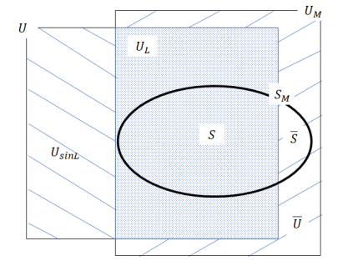
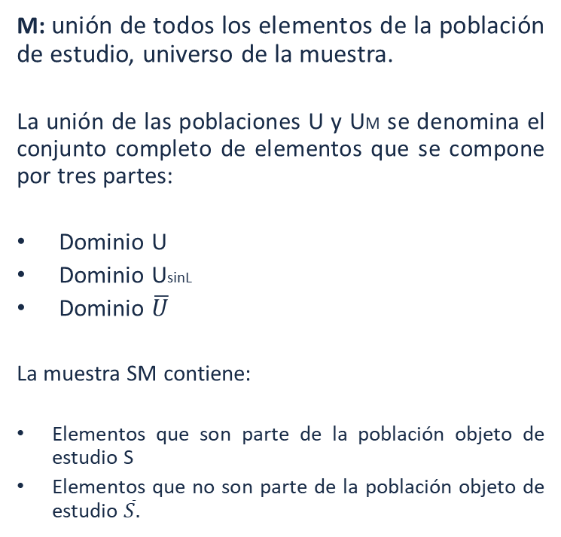
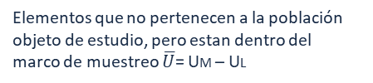
Elementos del marco de muestreo.
UM: elementos de la muestra
M: unión de todos los elementos de la población de estudio, universo de la muestra.
La unión de las poblaciones U y UM se denomina el conjunto completo de elementos que se compone por tres partes:
Dominio U
Dominio UsinL
Dominio $\overline{U}$
La muestra SM contiene:
Elementos que son parte de la población objeto de estudio S
Elementos que no son parte de la población objeto de estudio $\overline{S}.$
Elementos de la población de estudio que estan dentro del marco de muestreo UL = U ∩ UM
Elementos de la población de estudio que no estan listados en el marco de muestreo
UsinL = U – UM
Muestra seleccionada en el diseño muestral seleccionado SM
Elementos que no pertenecen a la población objeto de estudio, pero estan dentro del marco de muestreo $\overline{U}$= UM – UL

Slide 5
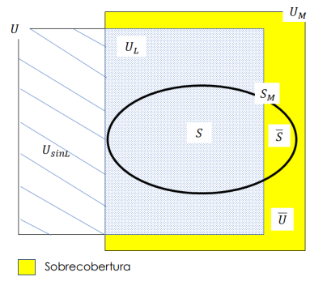
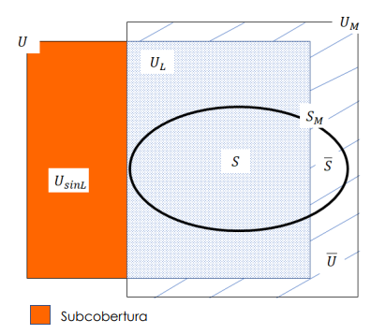
Imperfecciones del marco de muestreo.
Que algunos elementos de la población de estudio no estén dentro de la muestra, se queda fuera de ella elementos de importancia.
Se usa el indicador de tasa de sobre cobertura para conocer el porcentaje de unidades observadas contenidas en el marco de referencia que no corresponden a la población de estudio.
Que haya dentro del marco de muestreo elementos que no pertenecen a la población objeto de estudio, además de que haya registros duplicados de unidades.

Slide 6
Construcción de Marco de Muestreo y Mantenimiento.
Si se tienen estas etapas para la construcción y mantenimiento del marco muestral:
Etapa 1 Identificación de los elementos que serán tomados en cuentas: Costo y mantenimiento de la obtención de información, disponibilidad de la misma, estabilidad de los elementos del marco en periodo, tiempo necesario para construir el marco.
Etapa 2 Desarrollo: Es la construcción de la base de datos después del proceso de investigación, recolección, estandarización y organización de la información, requerida para el marco muestral.
Etapa 3 Validación: Es la evaluación la calidad y la cobertura alcanzada en el marco obtenido.
Etapa 4 Administración: Se definen los procedimientos a preservar la calidad del marco de muestreo, si se podrá usar en futuras encuestas.
Etapa 5 Mantenimiento: Modificaciones y actualizaciones requeridas, duplicados, actualización del cambio de los datos dentro del marco, desecho de datos que se consideren irrelevantes o desactualizados, uso de información auxiliar, la actualización del marco de muestreo es costosa.
Información relevante que debe estar contenida con los datos relacionados:
Identificación
Contacto
Clasificación
Mantenimiento

Slide 7
Marcos Muestrales Múltiples.
U: objeto de estudio
UA marco muestral A
UB marco muestral B
Reducen el sesgo de cobertura insuficiente y resuelven la falta de completez del marco muestral.
UA
UB
UA = A = U - UB
SA
muestra de A
UAB
SB
muestra de B
Se debe adoptar un diseño combinado de la encuesta con el marco de área y el marco de lista, para evitar la inestabilidad de las estimaciones.
UB = B = U - UA
UAB = AB = UA ∩ UB
Deben cuidarse las muestras de diferentes marcos, para tener un mismo cuestionario y una misma administración.
Bajo estos supuestos se obtiene que para sacar el estimador total de la muestra , es la sumatoria del dominio A con el dominio B y el dominio AB.
Se asume que existen dos o mas marcos de muestreo , con un nivel de cobertura, pero la unión de estos da una cobertura mas completa de la población.

Slide 8
Tipos de Marcos Muestrales Múltiples.
Se basa en unidades de areas geográficas, se usa cuando una encuesta es de naturaleza geográfica o no hay marco muestral adecuado.
Se usa en encuestas con estimaciones basadas en delimitaciones políticas.
Tipos de marcos de areas:
Cuadricula: tiene unidades terrestres que serán divididos y muestreados en etapas, se usan conglomerados geográficos.
Terreno: Tiene unidades de muestreo finales que se observan en su totalidad, se usan en encuestas agropecuarias y de medio ambiente.
Marcos de areas.
Es una lista organizada de una base de datos que contiene las unidades de observación en el censo.
Ayuda a identificar unidades de muestreo , sirve como base para realizar estimaciones basadas en los datos de muestra.
Tiene como ventajas:
Ayuda a la planeación operativa de las encuestas.
Reduce costos operativos de encuestas.
Tiene un mejor control de los errores de muestreo u sobre los ajenos de muestreo.
Mejora la congruencia entre estimaciones de las encuestas.
Marcos de muestreo maestros.
Marcos muestrales múltiples:
En este caso se debe detallar el método de construcción o enmienda, ya definido el universo se recaba información, lo mas precisa posible (dimensiones, distribución espacial, temporal), se usa para medir flujos de entrada y salida, esta sirve para ver el cruce de mercancías de un lado a otro.
Es probabilístico y su tamaño de muestra varia por mes o temporada de levantamiento, se basa en el conteo intensivo de viajeros que cruzan de un punto a otro, se puede combinar con uno de conglomerados en varias etapas de muestreo dentro de conglomerados muestreados, el marco puede ser una lista de la población enumerado en un intervalo de tiempo..
Marcos
“ab initio”
Busca selecciones múltiples de unidades que permiten atender las demandas de información de las encuestas.
El marco de muestreo debe estar actualizado y tiene un elevado costo operativo, es probabilístico, estratificado, unitapico y por conglomerados.
Tiene como ventajas:
Dispone de una muestra maestra seleccionada a partir de criterios uniformes.
Se utiliza el mismo numero de etapas.
Se utilizan las mismas unidades del marco.
Aplica el mismo procedimiento de calculo para determinar las probabilidades de selección.
Muestras maestras

Slide 9
Consideraciones en el uso de marcos muestrales.
El esquema de muestreo es una combinación de técnicas de tipo y la modalidad del muestreo, además del numero de etapas de selección, se consideran los aspectos de:
Insumos de la determinación de la población de estudio, marco muestral y tipo de muestreo:
Esquema conceptual , asociación y jerarquización de temas, universo de análisis variables y clasificaciones.
Documentación del marco muestral.
Metodologías anteriores si están disponibles.
Tipos de muestreo y etapas de selección.
Tipo de muestreo | Modalidad de muestreo | Numero de etapas de selección
 |  | Unietapico | Bietápico o mas etapas
Probabilístico | Aleatorio Simple (con remplazo y sin remplazo). Sistemático. Estratificado. Por conglomerados. Mediciones repetidas (longitudinal). | Una sola elección del tipo y modalidad de muestreo | Combinación específica del tipo de muestreo, la modalidad y el número de etapas de selección.
Determinístico | Convencional o accidental. Por cuotas. Cadena o bola de nieve. Intencional o por juicio.
Mixto | Muestreo cutoff
Evidencias de la determinación de la población objeto de estudio, marco muestral y tipo de muestreo:
Determinación del marco muestral y tipo de muestreo
Justificación del marco muestral.
Diseño de muestreo cuando corresponda.

Slide 10
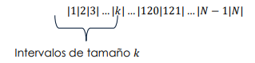
Técnicas de Muestreo Probabilístico.
Tiene dos variantes este tipo de muestreo:
MAS con remplazo: Los elementos seleccionados se vuelven a la población y pueden ser elegidos de nuevo, eventos independientes.
MAS sin remplazo: Los elementos seleccionados no vuelven a la población y no pueden ser elegidos de nuevo, cada miembro de la población solo puede seleccionarse una vez.
Se enumera a todos los individuos de la población por tamaño N., eligiéndose sujetos para completar la muestra n.
Siendo esta muestra n igual o menor a N, por medio de selección aleatoria
Muestreo aleatorio simple
Se enumeran los elementos de la población de forma ascendente, se extraen n números aleatorios, extrayéndose uno entre 1 y k (k= N / n), donde a partir de este se eligen intervalos constantes , de los demás hasta completar la muestra.
Si la población tiene orden aleatorio, este método es igual al muestreo aleatorio simple.
Sistemático.
Técnicas de muestreo probabilístico
La muestra se atribuye según los métodos de afijación o distribución:
Puede ser igual en todos los estratos.
Puede ser proporcional al tamaño de cada estrato
Puede tener una distribución de Neyman
Distribución optima
Con esto se asegura que todos los estratos de interés estén representados adecuadamente en la muestra, cada estrato funciona independiente y se selecciona una muestra probabilística, los limites de error se establecen para cada población.
Se divide la población en clases homogéneas y mutualmente excluyentes (estratos) que tienen un rasgo distintivo.
Estratificado
La población de estudio esta dividida en subpoblaciones llamadas conglomerados, donde los elementos que los componen poseen cierta característica que les hace ser propios de cierta cualidad o atributo.
Se usa cuando no se tiene un marco de muestreo completo de la población
Muestreo por conglomerados de una etapa:
Consiste en seleccionar aleatoriamente un cierto numero de conglomerados, el necesario para alcanzar el tamaño muestral elegido y posteriormente todos los elementos de los conglomerados formaran parte de la muestra.
Por conglomerados

Slide 11
Técnicas de Muestreo por etapas.
Es cuando el muestreo por conglomerados se prosigue en el análisis y dentro de cada conglomerado se vuelven a seleccionar, también toma forma aleatoria, nuevos subconglomerados, así sucesivamente hasta seleccionar las ultimas unidades de muestreo, las etapas dependen del tamaño de la población.
Muestreo multietapico
Muestreo multifase
Se toman dos o mas muestras, estas se extraen del mismo marco y las unidades seleccionadas tienen la misma escritura en cada fase, en esta se recopila información de una muestra grande de unidades y luego una submuestra, recopila información mas detallada.
Muestreos por etapas.
En la primera etapa: Se seleccionan el primer termino y de forma aleatoria, los conglomerados o áreas.
En la segunda etapa: Se seleccionan las unidades ultimas o las mas elementales del conjunto poblacional, sin necesidad de seleccionar ningún otro tipo de unidad intermedia.
Muestreo bietapico.
Primera fase: Se selecciona una muestra Sa grande de unidades usando el diseño muestral simple (para estas unidades se recolecta información auxiliar cuya obtención es sencilla.)
Segunda fase: Se selecciona una muestra s proveniente de Sa con un diseño muestral condicional a la primera fase, los indicadores objetivo se registran para las unidades de la segunda muestra.
Muestreo doble
Es el mas común, aunque puede tener mas fases, el diseño y las estimaciones de la muestra se vuelve mas complicado entre mas fases tenga.

Slide 12
Muestreo con Mediciones Repetidas.
Mide el comportamiento de una muestra probabilística a través de periodos, se busca analizar datos del crecimiento o tendencia a lo largo del tiempo de los objetivos, se selecciona una muestra probabilística y las mismas unidades se excluyen en varios periodos, cuando se usa un panel rotante, una proporción de unidades se excluyen de la muestra y se remplazan por otras unidades.
Muestreo longitudinal
Es la mezcla de las muestras independientes seleccionadas sucesivamente y una muestra longitudinal, donde una fracción de muestra se remplaza en cada ocasión que se lleva a cabo la muestra, se busca tener estimaciones a niveles agregados.
Muestreo con Mediciones Repetidas
Muestreo con panel rotante:
Muestreo con probabilidades proporcionales al tamaño:
Se usa información auxiliar y genera probabilidades de selección distintas, es parte de los diseños de probabilidades de selección desiguales, las varianzas de las estimaciones pueden reducirse en relación a un diseño muestral con probabilidades iguales.

Slide 13
Diseños muestrales complejos.
Se usan en vez del muestreo aleatorio simple al ser mas fácil y barato.
Usan diseños complejos, que usan estratificación, conglomeración, varias etapas o fases de muestreo de probabilidades de selección distintas.
El objetivo es la minimización de la varianza y disminuir la dificultad de calcular estimaciones muestrales.
Se busca obtener estimaciones puntuales y de varianza para los parámetros poblacionales de interés.

Slide 14
Diseños muestrales Determinísticos.
Se recopilan datos acerca de los sujetos de estudio que resultan mas accesibles, en el que esquema de muestreo rapido de bajo costo, baja representatividad, sirve para fines exploratorios o para orientar una investigación.
Muestreo convencional
Se usan datos de subconjuntos o determinados estratos de la población, para seleccionar miembros considerados típicos según la investigación.
Se asignan proporciones de la muestra en determinados estratos de la población, donde en el proceso de selección, el entrevistador decide quien aplicara el cuestionario bajo los criterios generales establecidos, se puede combinar con muestreo multietapico para mejorar la representatividad de los grupos.
Muestreo por cuotas
Muestreo con métodos determinísticos
Muestreo en cadena o bola de nieve
Se basa en un supuesto donde lso miembros de una población rara se conocen, se identifican unas personas con una característica rara y se pide que ellas identifiquen a otras con características similar, donde se realiza así sucesivamente hasta completar la muestra.
En este caso la selección de elementos de la muestra son sujetos a juicio del investigador, donde este requiere muchos conocimientos en el campo de estudio y experiencia para determinar el criterio de selección ademas de la cantidad optima de elementos de muestra, tambien debe haber evidencias estadísticas que demuestren su utilidad para poder conocer su comportamiento, es de los mas útiles para el INEGI y oficinas nacionales de estadistica, se relaciona con tendencias o comportamientos para generar estadísticas económicas.
Muestreo intencional o de juicio

Slide 15
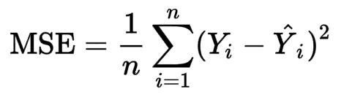
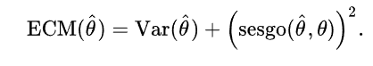
Técnicas de muestreo Mixtas (Método cutoff).
Muestreo Cutoff: Combina la selección probabilística y determinística de los elementos de la muestra, produce estimadores sesgados (se usa el error cuadrático medio, suma de la varianza con el sesgo al cuadrado del estimador o de las predicciones ):
Se puede justificar su uso si:
Los valores tienen una distribución muy asimétrica , si al excluir algunos valores de la población no se consideran una perdida tan grande de representatividad.
No hay marco de muestreo para las unidades pequeñas o también cuando no hay mantenimiento del marco de muestreo para las unidades.
Cuando Y es un vector de n predicciones , y Y es el predictor de los verdaderos valores.
Cuando el error cuadrático medio de un estimador, del estimador teta estimado con respecto del parámetro teta
Versiones de Cutoff.
Unidad economica con medida se refiere a variables como ingresos, numero de empelados, etc.
Cutoff 1 :
Se asigna una probabilidad de inclusión igual a 1 para cualquier unidad economica con una medida de tamaño, superior a el limite definido, y probabilidad de inclusión en la muestra, los que estan por debajo tienen probabilidad 0, no se hace estimación para las unidades no incluidas en la muestra.
Cutoff 2
Se realiza el mismo procedimiento al cutoff 1 pero la estimación se hace para las unidades no incluidas en la muestra , en esta se requiere información auxiliar para todas las unidades económicas.
Cutoff 3
Se restablece un limite de inclusión a las unidades económicas de la muestra, pero también se incluyen unidades que estan debajo del limite, es una estratificación donde se toman todos los valores, por ejemplo se puede comparar a una muestra aleatoria simple estratificada.
Cutoff 4
Se tienen dos limites que definen 3 estratos , se toman todos los valores, se toman algunos valores y se toman ninguno
Cutoff 5
Las unidades económicas se ordenan de forma descendente según la medida de tamaño de la unidad economica, se captan desde de la unidad economica mayor hasta completar el limite de la muestra

Slide 16
Criterios para elegir modalidad de muestreo.
Tipos de Muestreo.
Probabilístico | Determinístico | Mixto
Misma posibilidad por parte de todos los individuos de ser seleccionados. Cada unidad es seleccionada Aleatoriamente. No hay sesgo de selección. Probabilidades de inclusión, se pueden calcular los estimadores confiables y estimar el error estándar. El muestreo es objetivo, los resultados pueden generalizarse a la población total, puede ser representativa de la población. Si se dispone de un marco muestral y su estructura se usa este método. Puede que se requiera mayor presupuesto, pero es posible conocer el grado de precisión de las estimaciones y de obtener conclusiones que se generalicen hacia toda la población objeto de estudio. | No todos tienen la misma posibilidad de ser seleccionados. Tamaño y selección de muestra es a juicio, conforme a la experiencia, conocimiento y criterio del que desarrolla el estudio. No es posible tener la precisión con niveles de confianza definidos. Se usa cuando no se dispone de un marco de muestreo. El muestreo es más subjetivo y no es una muestra representativa de la población. Puede ser menos costosa pero no se puede evaluar el error de muestreo ni se puede generalizar toda la población objeto de estudio | Sus probabilidades de inclusión deben ser mayores a cero para todas las unidades de la población. Hay métodos donde una parte de la población sus probabilidades de selección son mayores a cero mientras que para la otra son iguales a cero. Son una versión intermedia del muestreo probabilístico y el determinístico, con probabilidades de inclusión desconocidas.
Muestreo probabilístico: Si hay existencia o la posibilidad de tener un marco de muestreo actualizado , donde se seleccione la muestra, las unidades tienen las mismas probabilidades de selección , no se usa en poblaciones grandes (se recomendaría el estratificado en ese caso), en caso de ser elegido se determinan aspectos de la muestra y el tamaño , ademas del proceso de selección.
Para este muestreo se requiere de ciertos criterios a tener en cuenta:
Principio de aleatorización:
Principio de sobrerrepresentación.
Principio de restricción
Muestreo determinístico: Si no se dispone, actualiza un marco muestral, se puede usar este o el muestreo sistemático, si la investigación es a criterio del investigador, pero debe estar justificada en cuanto a su metodología.

Slide 17
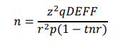
Calculo de la muestra:
El tamaño de la muestra es el numero de unidades de observación que van a ser incluidas en la muestra para el caso probabilístico están relacionados al fenómeno de estudio , con relacion a el nivel de precisión y confianza que desea lograr, el esquema de muestreo que se sigue para obtener la información, así como el denomino de estudio o área que se busca brindar información.
Si se tiene una característica que se presenta con frecuencia en la población objeto de estudio, el tamaño de muestra es menor, por lo que una muestra con valores que se repite menos es mayor, se requiere entrevistar gran parte de la población para tener rasgos de interés.
La variabilidad de los datos de estudio, en este caso se requiere una muestra mayor para indicadores relacionados a un numero finito de valores, diferente a lo que se requiere para indicadores que toman valores mas acotados.
El nivel de precisión esta relacionado con el error permitido, como el intervalo de confianza y error.
En el caso de tener varias subdivisiones por separado ,se debe hacer el calculo por separado de cada una de ellas, el tamaño muestral final es la suma de los tamaños de muestra de cada subdivisión.
Se debe elegir la expresión matemática que permita calcular el tamaño de la muestra, esta se ve afectada por el muestreo elegido, numero de etapas, tasa de no respuesta y el coeficiente de variación, por lo que debe incluir alguno de los términos.
n = muestra
z = valor del cuantil (distribución z, CI)
p = estimación proporción de interés de la muestra piloto (valores varían de 0.01 a 1)
r =error relativo
q = 1- p
tr = tasa de no respuesta
DEFF = efecto de diseño

Slide 18
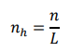
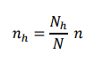
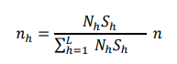
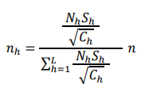
Distribuciones de la muestra.
Distribuciones de la muestra en los estratos
Esta opción es la mas sencilla de aplicar asume que los estratos presentan varianzas y costos de tamaños iguales (Nh), tiene estimaciones pobres en caso de no cumplir esa condición.
Distribución proporcional
Se usa si los estratos presentan varianzas iguales, costos iguales y sus tamaños son distintos.
Distribución de Neyman
Se aplica cuando los estratos son iguales a todos los estratos, las varianzas son distintas y los tamaños de los estratos son distintos. En este caso, la expresión a emplear es:
Distribución optima
Se emplea cuando se tienen costos muy diferentes por estrato, las varianzas son distintas y los tamaños de los estratos también son diferentes.
Valores de las ecuaciones
N= población
L = numero de estratos
n= tamaño de la muestra
Nh =tamaño de la población
nh = tamaño de la muestra
Sh = varianza del estrato
Ch = costo en el estrato

Slide 19
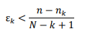
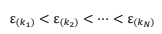
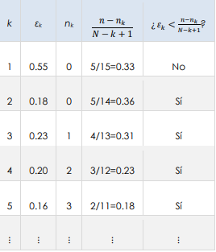
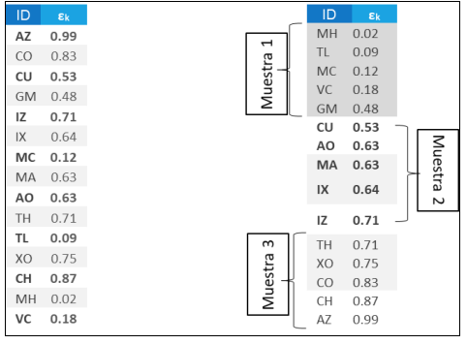
Selección de la muestra.
Selección de muestra con remplazo: Se permite una observación que puede estar en la muestra mas de una vez, mientras en la segunda los elementos ya seleccionados lo hacen una única vez, debe ser de selección aleatoria, la probabilidad de elección depende del esquema elegido:
Esquema A: Se generan ε₁, ε₂, …, números pseudo aleatorios independientes de una distribución uniforme en el intervalo (0,1). Solamente ocurre que ε >n/N, entonces el elemento k = 1 se selecciona, para los subsecuentes números k =2, 3..., nk es el número de elementos seleccionados de los primeros k - 1 elementos en la lista. Solamente si ocurre que:
Esquema B: En este procedimiento es recomendable para población de viviendas o unidades económicas, donde se requiere que no sean seleccionadas frecuentemente, se generan N números pseudo aleatorios con distribución uniforme (0,1) ε₁, …,ε_{k},…,ε_{N}, donde ε_{K} esta asignado al elemento k. Estos números se ordenan de manera ascendente.
Esquema de muestreo proporcional al tamaño: Muestra probabilidades proporcionales al tamaño, útil cunado la probabilidad de selección es proporcional a la medida de tamaño positiva, que esta disponible para todas las unidades del marco muestral y es proporcional al indicador objetivo, tiene probabilidades de inclusión de: π𝑘 = 𝑛 × 𝑥𝑘/𝑡x.
Entonces el elemento k es seleccionado. El procedimiento se detiene en n_{k} = n. (N =15 / n = 5)
Esta indica el 𝑖 −ésimo valor más pequeño de los N valores ε ligado al elemento 𝑘𝑖 ; 𝑖 = 1, … , N. La primera muestra esta conformada por los primeros n valores ε correspondientes a {𝑘₁, …, 𝑘𝑛} la segunda muestra corresponde a los elementos ligados con los siguientes valores ε asociados con el conjunto {𝑘𝑛+1, … , 𝑘2𝑛} que no se traslapa con la primera muestra.
Si se usa tx como el total de la población medida de tamaño x, se generan ε₁, ε₂, . . ., ε_{N} números pseudo aleatorios independientes de la distribución uniforme del intervalo (0,1). Solamente si ocurre que εk < πk, entonces el elemento k se selecciona. Este procedimiento se repite para todos los elementos en la población objeto de estudio, tamaño de muestra no es fijo.
Si se usa el esquema estratificado o por conglomerados, la selección debe hacerse de forma independiente en cada estrato o conglomerado y se debe verificar que el numero de unidades de muestreo de una distribución ~ N (0,1).
Esquema A
Esquema B

Slide 20
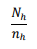
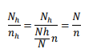
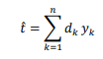
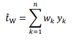
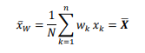
Calculo de ponderadores.
Es el valor asociado a la probabilidad de selección e interpreta la cantidad de unidades de la población que representa a la unidad de la muestra permite dar conclusiones , e el inverso de la probabilidad de selección, requiere de dos tareas;
Calculo de ponderadores y el analisis de los ajustes, que se deben considerar, ajuste por no respuesta, por estimación o por tamaño de población, el muestreo aleatorio sin remplazo produce muestras auto ponderadas.
Sabiendo que la distribución es proporcional se verifica viendo que el ponderador es igual para cada elemento de la población objeto de estudio.
Si el diseño de muestra no usa distribución proporcional de la muestra, por ajustes de no respuesta o calibraciones diferentes por cada estrato a los ponderadores, el diseño no es auto ponderado.
Ajuste de ponderadores.
Esta actividad se realiza al culminar la Fase de Captación, donde el Diseño de muestras se definen los ajustes a los ponderadores, como evaluar el nivel de no respuesta, el ajuste por no respuesta y la estimación pueden incluirse en el marco teórico mas general suponiendo el diseño muestral aleatorio simple, con los ponderadores de diseño d_{k} = n /N, con información auxiliar x (relacionada a la población de estudio).
Los ponderadores calibrados remplazan el estimador por:
El ponderador calibrado W_{k} se define con la ecuación:
Los ponderadores calibrados g_{k} tienen que ser cercanos a 1 (garantiza que los estimadores obtenidos serán insesgados o aproximadamente insesgados).
La distribución muestral calibrada auxiliar debe coincidir con la distribución de la población (esta garantiza que la muestra ponderada por los ponderadores calibrados W_{k} , es representativa de la información auxiliar usada).

Slide 21
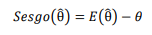
Tasa de no respuesta
La no respuesta ocurre cuando no se proporcionan datos de la información solicitada y genera sesgo, se puede ajustar con ponderadores muestrales, hay dos tipos de no respuesta:
Por unidad o total : no proporciona información.
Por variable: responde algunas preguntas pero no todas
La tasa de respuesta sin ponderar: usa conteos simples de la muestra, da la descripcion útil del texto operativo de la encuesta.
Tasa de no respuesta ponderada: se calcula como el cociente de la suma de los pesos de las unidades que responder y la suma de los pesos de las unidades de muestra, tienen una mejor descripcion del éxito de la encuesta conforme la población.
Calculo de estimaciones.
Con la información captada , los ponderadores y la expresión de cada estimador se hacen por sustitución, para tener el indicador objetivo, el estimador debe cumplir las condiciones:
Ser insesgado.
Consistente.
Eficiente
Ser facil de obtener y de calcular.
El sesgo de un estimador y el verdadero valor de un estadístico poblacional si θ es el estadístico poblacional y θ̂ es el estimador de dicho estadístico, el sesgo se define como:
Si el 𝑆𝑒𝑠𝑔𝑜(θ̂) = 0 entonces θ̂ es un estimador insesgado del valor poblacional del estadístico θ. Si el estimador es asintóticamente insesgado, se puede considerar cuando n es suficiente grande, es consistente y el estimador se cumple y la distribución del estimador se considera que este alrededor del valor poblacional.
El calculo de la varianza de los estimadores requiere estimar otras cantidades que no son funciones totales, con base a datos de una encuesta, para los cuales no se tienen formulas exactas de la varianza.
𝑅̂ = θ̂𝑦 θ̂𝑥 la varianza del estimador 𝑅̂ no es igual al cociente de las varianzas de los estimadores θ̂𝑦 y θ̂𝑥.

Slide 22
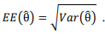
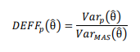
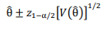
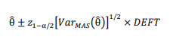
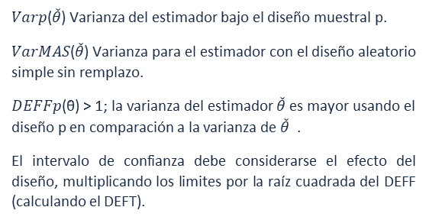
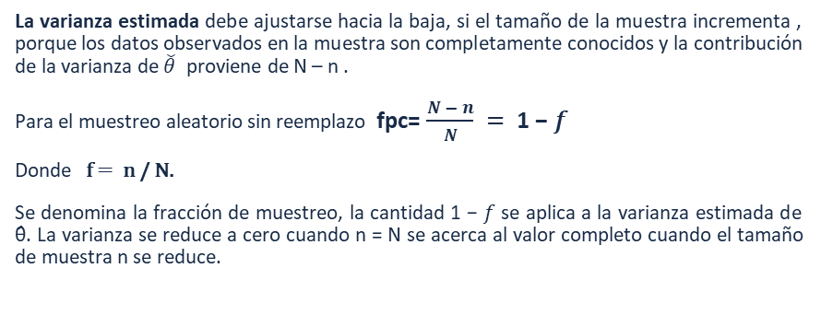
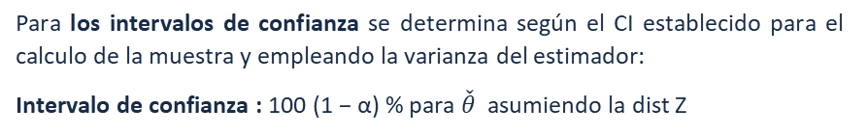
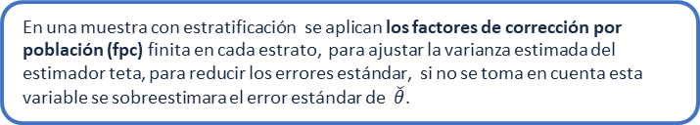
Calculo de precisiones estadísticas.
Estos sirven para evaluar la calidad de la información captada de la encuesta, saber si cumplen con las expectativas de confianza de los estimadores,:
Error estándar: medida de dispersión esperada de las estimaciones alrededor del parámetro poblacional, se obtiene del calculo de estimación de la Varianza (Var(θ̂) ), un error estándar grande tiene menos confianza del estimador muestral.
La varianza estimada debe ajustarse hacia la baja, si el tamaño de la muestra incrementa , porque los datos observados en la muestra son completamente conocidos y la contribución de la varianza de $\check{θ}$ proviene de N – n .
Para el muestreo aleatorio sin reemplazo fpc= $\frac{N − n}{N} =$ 1 − 𝑓
Donde f = n / N.
Se denomina la fracción de muestreo, la cantidad 1 − 𝑓 se aplica a la varianza estimada de θ̂. La varianza se reduce a cero cuando n = N se acerca al valor completo cuando el tamaño de muestra n se reduce.
El efecto de diseño 𝐷𝐸𝐹𝐹𝑝(θ̂) para el estimador θ bajo el muestral p con muestra n.
Para los intervalos de confianza se determina según el CI establecido para el calculo de la muestra y empleando la varianza del estimador:
Intervalo de confianza : 100 (1 − α) % para $\check{θ}$ asumiendo la dist Z
𝑉𝑎𝑟𝑝($\check{θ}$) Varianza del estimador bajo el diseño muestral p.
𝑉𝑎𝑟𝑀𝐴𝑆($\check{θ}$) Varianza para el estimador con el diseño aleatorio simple sin remplazo.
𝐷𝐸𝐹𝐹𝑝(θ̂) > 1; la varianza del estimador $\check{θ}$ es mayor usando el diseño p en comparación a la varianza de $\check{θ}$ .
El intervalo de confianza debe considerarse el efecto del diseño, multiplicando los limites por la raíz cuadrada del DEFF (calculando el DEFT).
En la determinación del intervalo de confianza, en casos de un diseño muestral complejo, debe considerarse el efecto del diseño, multiplicando los límites de éste por la raíz cuadrada del DEFF calculado (DEFT).
En una muestra con estratificación se aplican los factores de corrección por población (fpc) finita en cada estrato, para ajustar la varianza estimada del estimador teta, para reducir los errores estándar, si no se toma en cuenta esta variable se sobreestimara el error estándar de $\check{θ}$.
El DEFT es un factor que ajusta los errores estándar debido al uso de un diseño muestral complejo. Tiene las siguientes interpretaciones:
DEFT=1: no tiene efecto en las estimaciones de los errores estándares el diseño muestral complejo.
DEFT>1: el diseño muestral complejo incrementa los errores estándares de los estimadores.
DEFT < 1: se incrementa la eficiencia usando el diseño muestral complejo (reduce el error estándar)

Slide 23
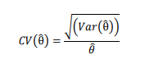
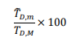
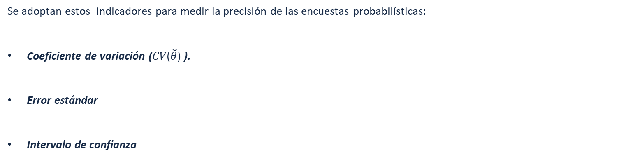
Indicadores de calidad de precisión para indicadores objetivo.
Se adoptan estos indicadores para medir la precisión de las encuestas probabilísticas:
Coeficiente de variación (𝐶𝑉($\check{θ}$) ).
Error estándar
Intervalo de confianza
En el caso del indicador para las encuestas no probabilísticas es:
Cobertura de la variable de diseño
Esta representa el porcentaje alcanzado de la variable de diseño, pudiendo ser la variable que se basa la selección no probabilística de la muestra u otra considerada el diseño conforme a la muestra.
𝑇̃ 𝐷, 𝑚= total de la variable de diseño en la muestra para el dominio D.
𝑇𝐷, 𝑀= total de la variable de diseño en el marco muestral para el dominio D

Slide 24
Identificadores de las fuentes de error y Representatividad de la muestra afectada por las fuentes de error.
El error total de muestreo se refiere a las fuentes de sesgo y varianza de la estimación que pueden afectar la precisión de datos muestrales y surgen del diseño de la muestra, captación, procesamiento, análisis de los datos de la encuesta, estas se agrupan en dos clases
Estas se agrupan en dos clases:
Reprentación
Medición
La representatividad de una muestra está afectada por las siguientes fuentes de error
Componentes del error de medición
Validez
Error de medición y en el proceso de respuesta
Error de procesamiento
Error de cobertura
Error de muestreo
Error por no respuesta
Error por ajuste posteriores

Slide 25
Análisis y Criterios de la Encuesta del Sector Externo de Activos financieros, derivados y servicios con el exterior.
Análisis de la encuesta:
Falta de disponibilidad o de estructura de un marco muestral.
Selección de unidades muestrales por medio de elección en base a ciertas características, realizada de forma determinística.
Se tiene un Universo muestral pequeño.
Se tiene mucha homogeneidad en los datos, de las unidades muestrales que participan en la encuesta, por lo que la muestra que se tenga pueda que no represente el universo real de las empresas que tienen servicios financieros con el exterior.
La distribución de los datos de la muestra es desconocida.
No se dispone de información auxiliar para realizar estratificación (ingresos, egresos, numero de empleados, porcentaje de uso de materias primas extranjeras, porcentaje de venta de materias primas nacionales ).
Riesgos :
Puede conllevar a que el calculo de los estimadores sean mas imprecisos.
Puede conllevar a sesgo de selección.
En caso de elegir un método determinístico puede haber alta entropía.
En caso de utilizar métodos probabilísticos el calculo de los estimadores puede ser bastante complicado.
Falta de información de algunas empresas.
Tiene una tasa de no respuesta alta ligeramente debajo del 50% (44.85%)
Falta de disponibilidad de recursos de momento (al menos hasta tener el acceso a los microdatos INEGI).

Slide 26
Variables a tener en cuenta en la Encuesta del Sector Externo de Activos financieros, derivados y servicios con el exterior.
Variables a tener en cuenta:
Sector de la actividad del SCIAN 3 dígitos para buscar mayor homogeneidad en el sector.
Nivel de participación accionaria extranjera en la empresa, entidades extranjeras que posean mas de 10% de la participación de una empresa, compra de acciones, bonos .
Compra y venta de servicios financieros realizados en el extranjero:
Tamaño de la empresa : (clasificado en cuanto ingresos / egresos y población , DOF)
Microempresa
Empresa pequeña
Empresa mediana
Empresa grande
Unidad de muestreo son las empresas nacionales que reportan alguna interacción con entidades no residentes en cuanto a:
Servicios Financieros – empresas que tienen acceso a servicios financieros, contiene empresas de todos los tamaños debido al uso de servicios financieros.
Activos financieros – empresas medianas o grandes, que tienen reservas de su excedente de capital en inversión en activos extranjeros como medida de ahorro o empresas que emiten deuda o acciones para lograr financiarse al requerir de mayores ingresos para mantener sus costos de operación.
Coberturas derivados – empresas que requieren asegurar el precio de ciertos bienes o divisas, para cubrirse en cuestiones futuras o asegurando una determinada cantidad de materias primas o del costo de ellas para poder producir determinado numero de bienes a futuro.

Slide 27
Propuesta para la Encuesta Financiera del Sector Externo de entidades nacionales que interactúan con individuos no residentes.
Recomendaciones:
Incluir información auxiliar relevante a el ingreso y el egreso de las empresas, además del tamaño de la población en relación a el tamaño de la empresa.
Rediseñar el marco muestral con una mejor inclusión que permita tener mayor cantidad de variables de estudio, buscando mayor representatividad de la población de estudio, incluyendo empresas de tamaño pequeño, mediano y alto.
La consideración de clasificación de empresas deberá ser a partir de los criterios de ingresos y egresos, además del numero de empleados (poner 3 clasificaciones del SCIAN en este caso con base a ciertos márgenes).
Propuesta Marco Muestral:
Esquema de muestreo de carácter probabilístico con muestreo múltiple con estratificación:
Partiendo de tres listas independientes :
Grupo I : Con valor de variable de los Grupo A: muestra con empresas de todos los tamaños , donde se buscara encontrar un registro en uso de servicios financieros internacionales (como el sistema SWIFT, transacciones de compras en linea internacionales, etc.).
Grupo B: muestra con mayor enfoque a empresas grandes y medianas, donde se buscara determinar la compra y venta de activos, emisión de deuda que tengan declaraciones fiscales (IOSCO / Organización Internacional de Comisiones de Valores).
Grupo C: muestra principalmente cargada a empresas grandes donde se busquen coberturas de derivados.
En este caso se pueden generar estratos con variables auxiliares como :
Uso de técnicas de machine learning / clustering para agrupar el universo del conjunto de datos, agrupándolos en grupos basándose en las características en común que desee encontrar (agrupamiento basado en similitudes )

Slide 28
Referencias:
Bibliografía:
Instituto Nacional de Estadística y Geografía (INEGI). (2010). Nota técnica de estratificación univariada: Censo de Población y Vivienda 2010. Recuperado de:
https://gaia.inegi.org.mx/scince2/documentos/scince/metodo_notaTecnica.pdf
Instituto Nacional de Estadística y Geografía (INEGI). (2024). Encuesta de Comercio Internacional de Servicios 2023: ECIS. Síntesis metodológica. Recuperado de:
https://www.inegi.org.mx/contenidos/productos/prod_serv/contenidos/espanol/bvinegi/productos/nueva_estruc/889463920663.pdf
Instituto Nacional de Estadística y Geografía (INEGI). (s.f.). Guía de diseño de la muestra para encuestas. Recuperado de:
https://www.inegi.org.mx/contenidos/infraestructura/aseguramiento/doc/guia_de_diseno_de_lamuestra_para_encuestas.pdf

